Slide 1

PATRON COMANDO
JULIANA MURILLO
JUAN DAVID CORONADO

Slide 2
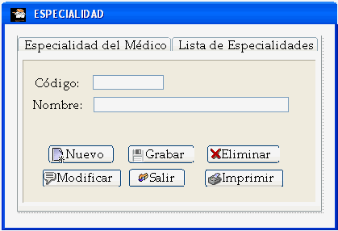
Propósito
Encapsular una solicitud como un objeto, no dejando parametrizar clientes con diferentes solicitudes.

Slide 3
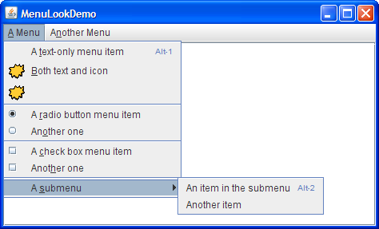
Este patrón resulta útil en escenarios en los que se han de enviar peticiones a otros objetos sin saber qué operación se ha de realizar, y ni tan siquiera quién es el receptor de dicha petición.

Slide 4
Usos conocidos
Elementos de menú y botones de Java
Permite tener la función ‘deshacer’
Barras de progreso de Java.

Slide 5
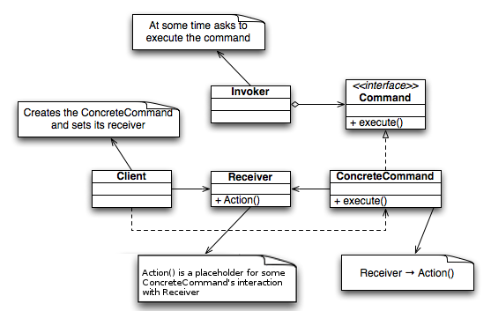
ESTRUCTURA
El Invocador no sabe quién es el Receptor ni la acción que se realizará, tan sólo invoca un Comando que ejecuta la acción adecuada

Slide 6
Ventajas
Es muy simple de implementar y usarlo para interpretar lenguajes pequeños es muy eﬁcaz.
Permite poder separar la interfaz de la operación.
Facilidad de adición de nuevos objetos Command.

Slide 7
DESVENTAJAS
Aumenta la volumen de nuestro código.

Slide 8
BIBLIOGRAFIA
http://dmi.uib.es/~yuhua/APOO07-08/Presentation/APO_CM.pdf
http://www.academia.edu/15589920/Patrones_de_Dise%C3%B1o
http://arantxa.ii.uam.es/~eguerra/docencia/0708/09%20Command.pdf
http://migranitodejava.blogspot.com.co/2011/06/command.html

